Slide 1

Государственное бюджетное профессиональное образовательное учреждение
Самарской области
«Самарский техникум авиационного и промышленного машиностроения имени Д.И. Козлова»

Slide 2
Музей имеет площадь 35 кв. м., в нём хранятся более 60 лучших экспонатов технического творчества. 9 экспонатов изготовленные в кружках технического творчества, которые демонстрировались на Областной выставке «Левша», 3 экспоната выставлялись на ВДНХ в Москве и получили дипломы I и II степени. Модель орбитальной станции, изготовленная в 1980 году, отмеченная серебряной медалью и демонстрировалась на конкурсе молодых талантов во Анголе. Более 300 экспонатов (фотографии, личные вещи Д.И. Козлова, дипломы, грамоты, стенды, кубки и мн. др. представляющее историческую ценность для техникума) хранятся в музее образовательного учреждения. В постоянной экспозиции организованы экскурсии для гостей, школьников. Ведется «Гостевая книга», где посетители оставляют свои отзывы.
Музей истории техникума был открыт
в 2005 году.

Slide 3
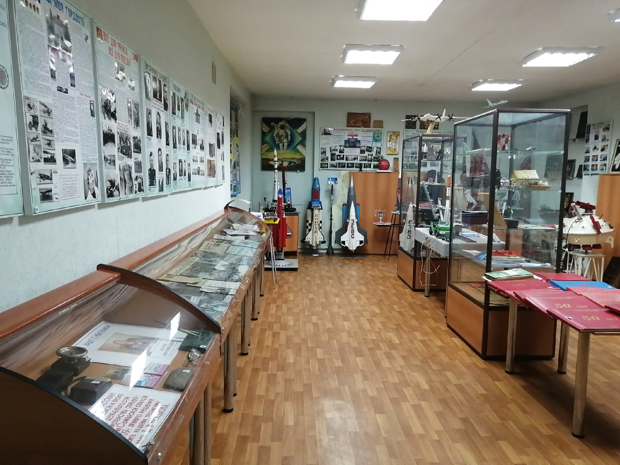
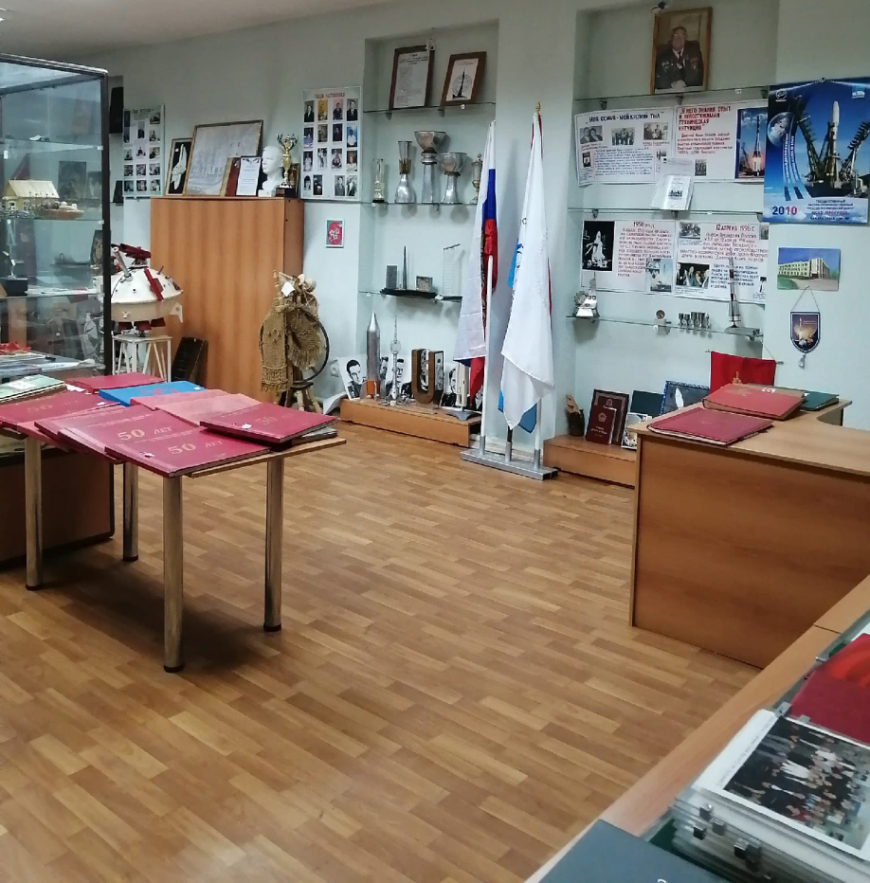
В музеях хранится вещественно память,
Которую можно тихонько потрогать,
Слегка прикоснуться к ушедшим эпохам,
Былого величия мизерным крохам…

Slide 4
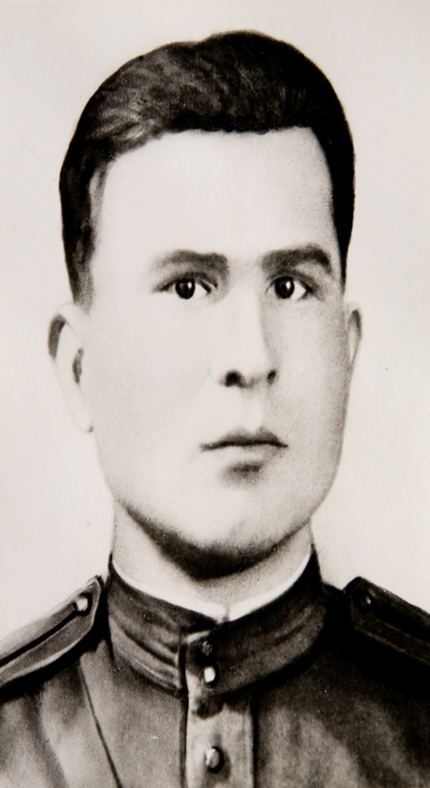
Наш техникум носит имя легендарного героя
Д.И. Козлова.
- 1 октября 1919 г. родился в г. Тихорецке Краснодарского края Российской Федерации.
- 1937 год поступил в Ленинградский военно-механический институт (ЛВМИ).
- 1941 год – доброволец Ленинградского народного ополчения.
- 1944 год после третьего ранения демобилизован
- 1946 год - инженер-конструктор, начальник группы завода №88 Министерства вооружения СССР (г.Калининград Московской области).
- 1951 - 1958 год –- ведущий конструктор ракеты Р5 и первой в мире межконтинентальной баллистической ракеты Р7.

Slide 5
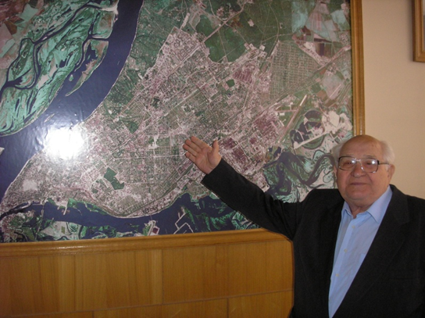
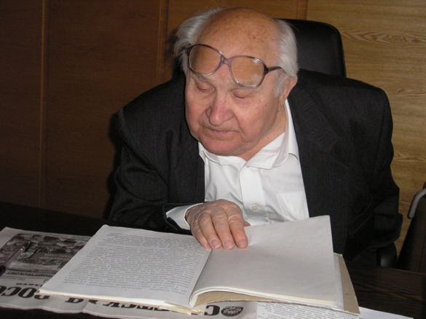
Биографическая справка
1961 год - под руководством Д.И.Козлова Куйбышевский филиал ОКБ-1 обеспечивал конструкторское сопровождение серийного производства ракет Р7, включая ракету-носитель "Восток" Ю.А.Гагарина.
1967 год- Д.И.Козлов разрабатывает автоматические космические аппараты "Фрам", "Ресурс-Ф1" и "Ресурс-Ф2"
1983 год - начальник и Генеральный конструктор Центрального специализированного конструкторского бюро. ЦСКБ создает автоматический космический аппарат "Фотон"
1996 год- Д.И.Козлов – Генеральный директор - Генеральный конструктор ГНПРКЦ "ЦСКБ - Прогресс".
С 2003 года - Почетный Генеральный конструктор ГНПРКЦ "ЦСКБ-Прогресс

Slide 6
Награды и почетные звания

Slide 7
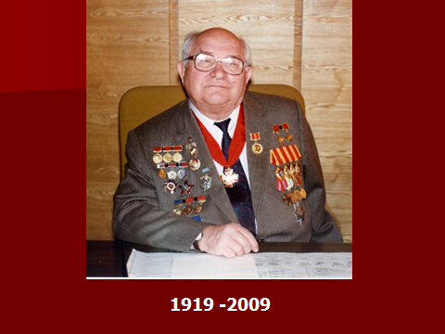
Д.И.Козлов–ученый, конструктор в области создания ракетно-космической техники.
Лучшее место музея отведено увековечению легендарного конструктора. Посещая наш музей, можно углубиться на совсем немного в историю Д.И. Козлова. Музей частичка «его космоса», который по своей принадлежности рассказывает об истории его жизни. Вещи переданные в дар музея, молча хранят события тех времен они лучшие свидетели его побед А мы молодое поколение храним эту память о нём – великом и легендарном человеке.

Slide 8
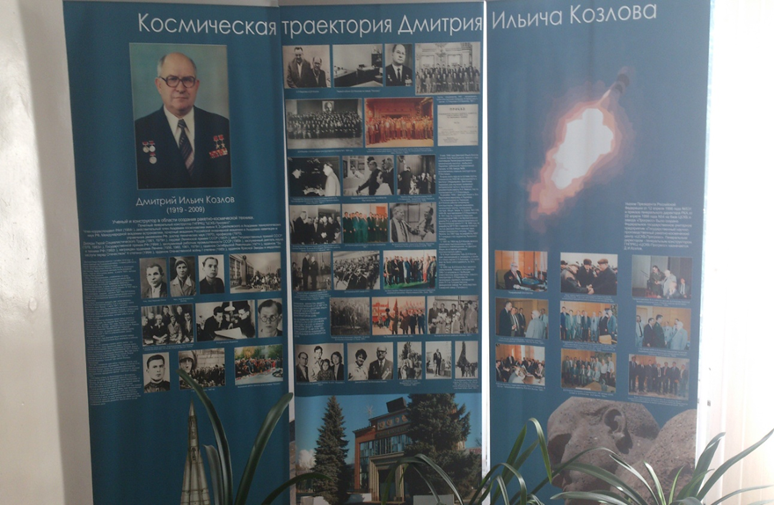
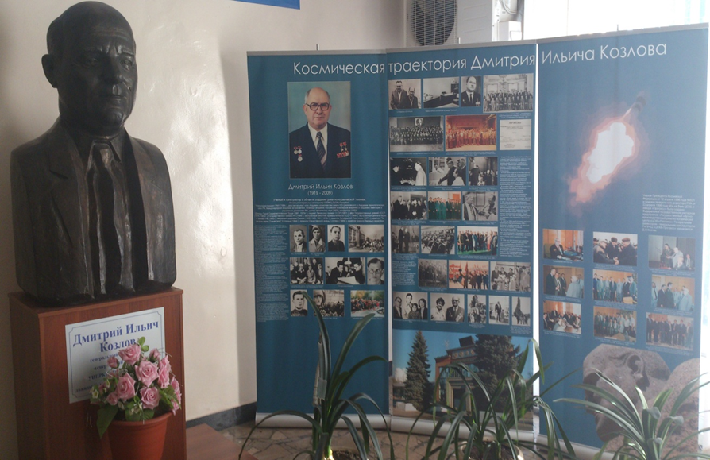
Экспозиция «Космическая траектория Д.И.Козлова»

Slide 9
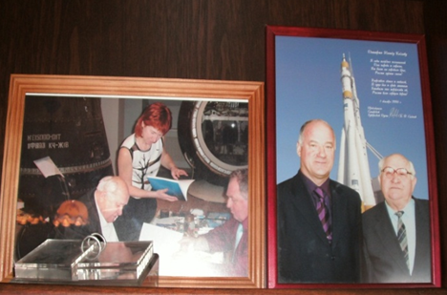
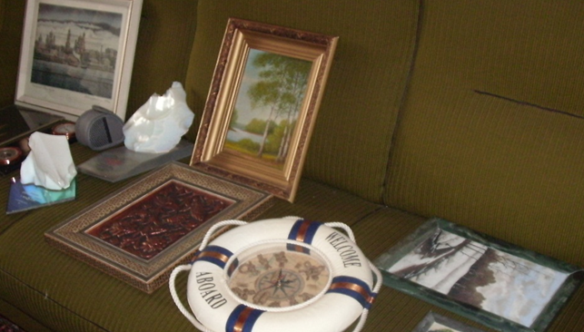
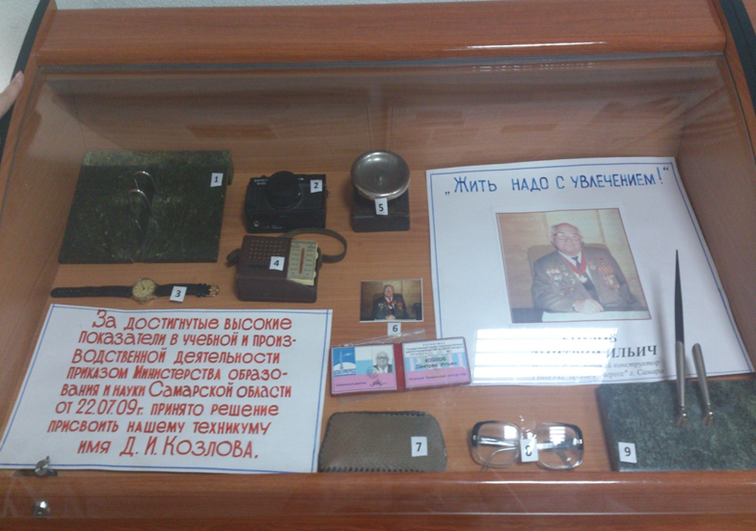
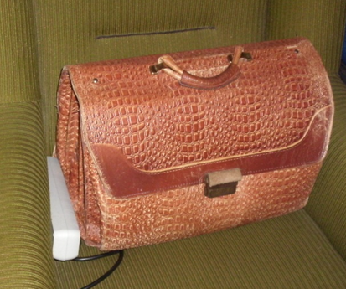
Много фотографий, переданных в музей техникума некоторые личные вещи : очки; портфель; механические наручные часы; макет ракеты-носителя типа Р-7.; канцелярский набор

Slide 10
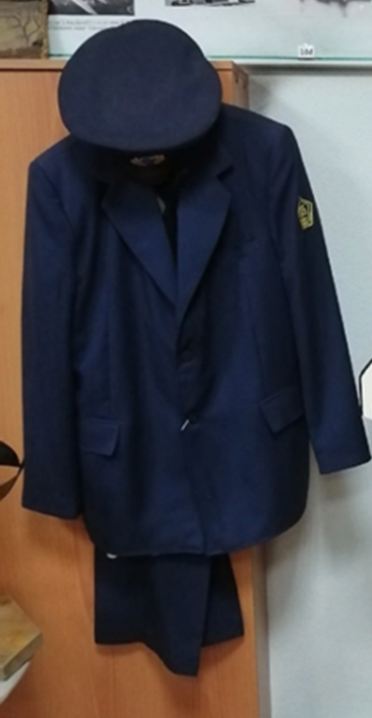
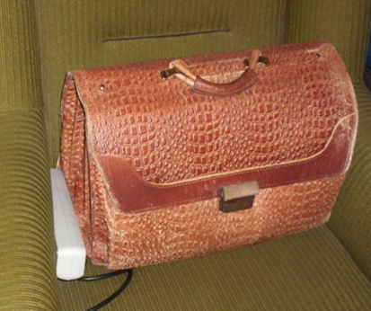
Молчаливые хранители и свидетели
Форменный костюм и портфель с которым ходил Д.И. Козлов.

Slide 11
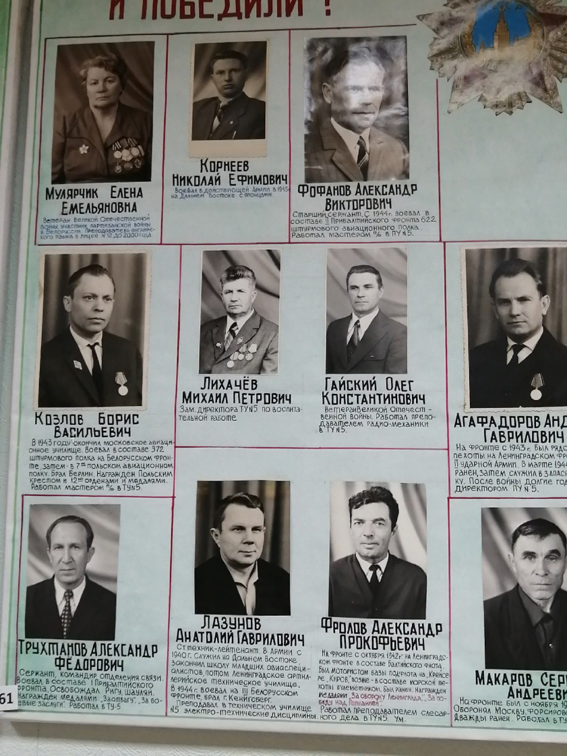
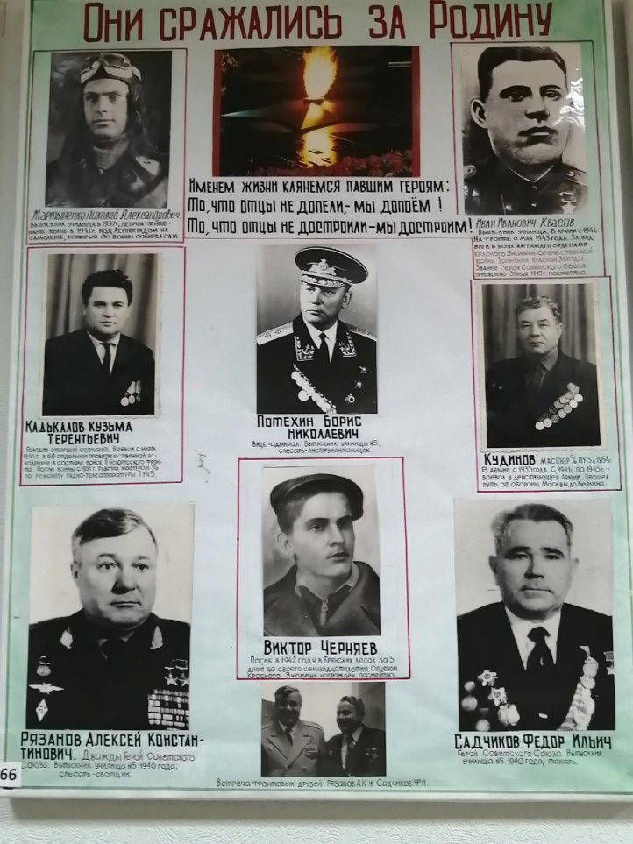
Стенды посвященные памяти о Великой Победе .
«Этот вечный огонь,
нам завещанный одним,
мы в груди храним»

Slide 12
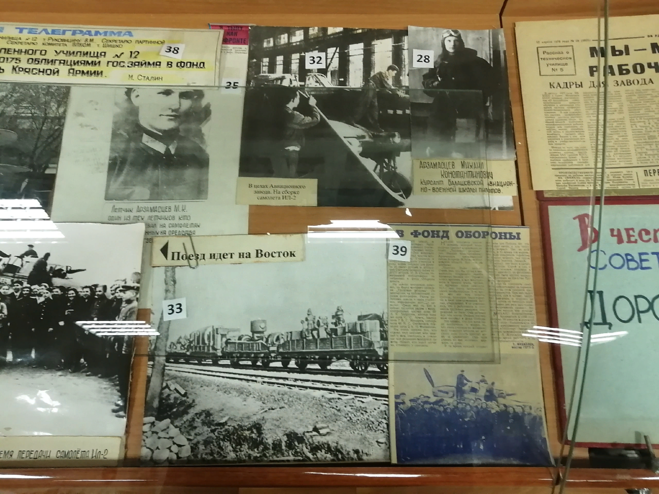
Ветрина, о подвиге рабочих базового предприятия «Прогресс» в годы Великой Отечественной войны.

Slide 13
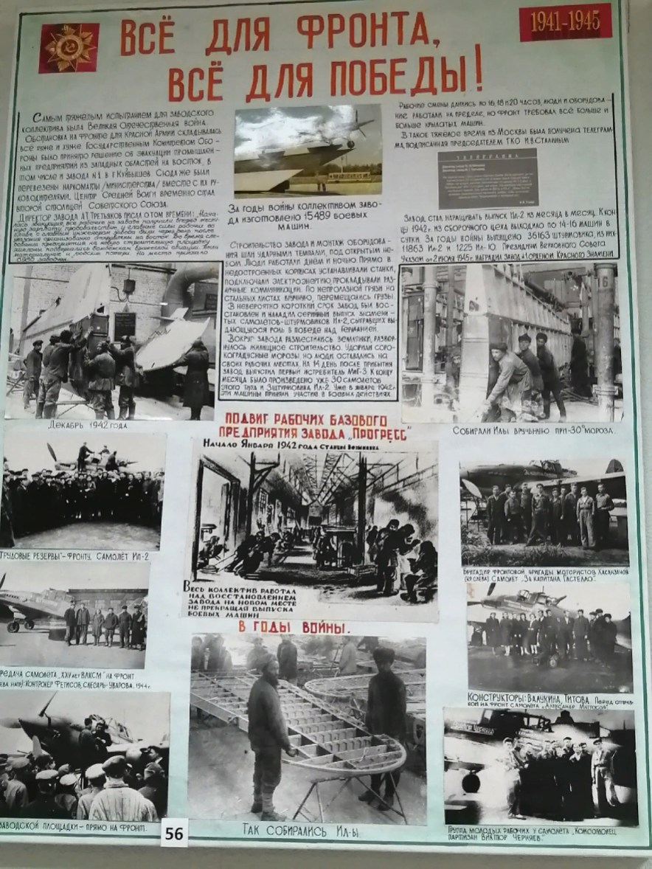
Стенд о подвиге рабочих базового предприятия «Прогресс» в годы Великой Отечественной войны.
Спасибо за «ИЛы», «Катюши».
Мы все перед Вами в долгу.
Вы в небе, на море, на суше
вздохнуть не давали врагу.
За то, что нас мама учила
по-русски читать и писать,
Спасибо Вам, труженик тыла.
Вы с нами сегодня опять.

Slide 14
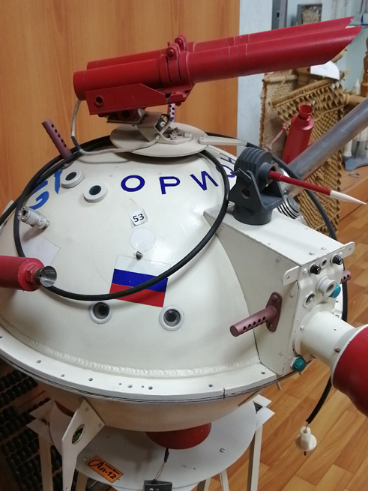
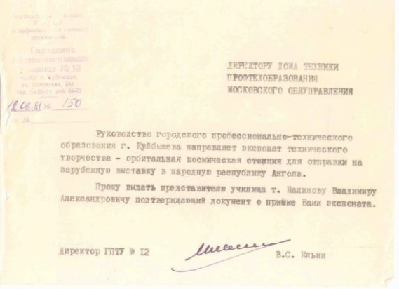
Экспонаты технического творчества студентов разных лет
Модель орбитальной
станции, изготовленная
В 1980 году, отмечена серебряной
медалью и демонстрировалась
во Анголе, на конкурсе
«Молодые таланты».

Slide 15
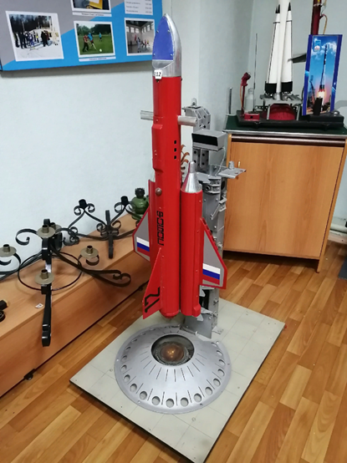
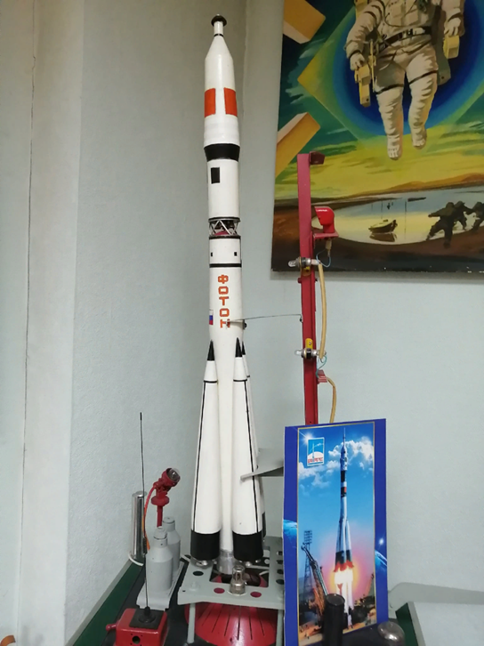
Экспонаты технического творчества студентов разных лет
«Фобос» стартовый комплекс
«Фотон» ракетоноситель

Slide 16
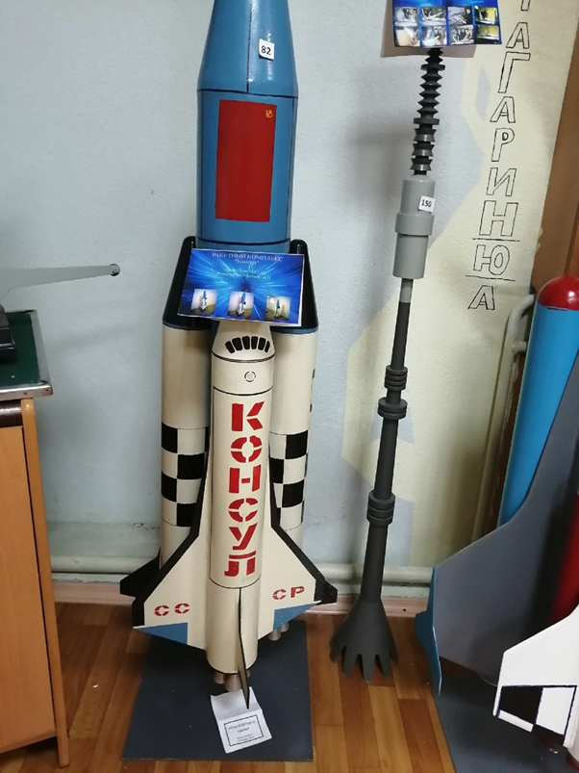
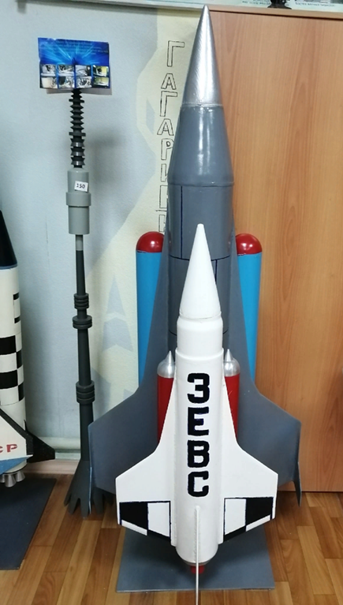
Экспонаты технического творчества студентов разных лет
«Консул» проект многоразового космического аппарата
«Зевс» проект многоразового космического аппарата

Slide 17
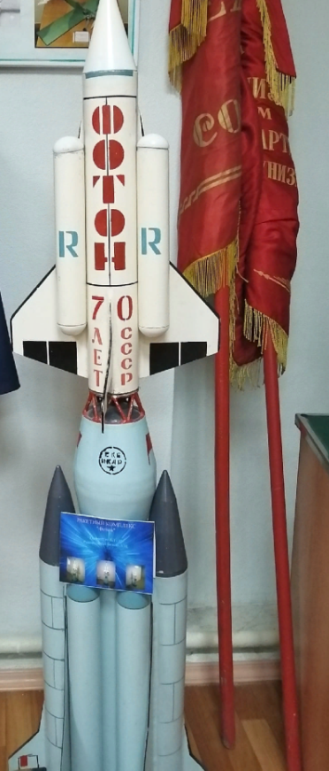
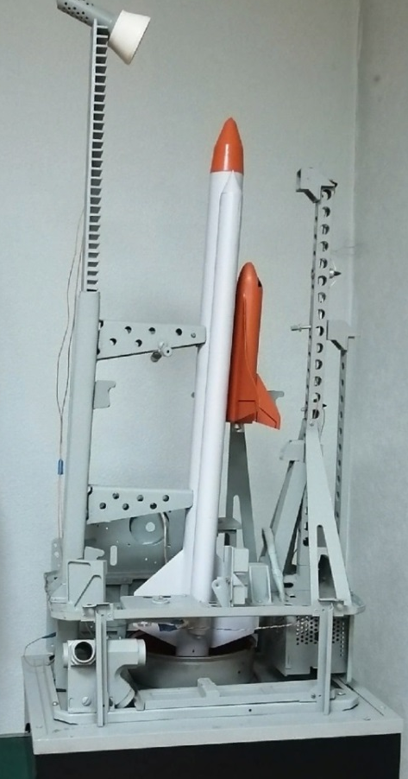
Экспонаты технического творчества студентов разных лет
«Фотон» проект корабля многоразового использования
«Посейдон» стартовый комплекс

Slide 18
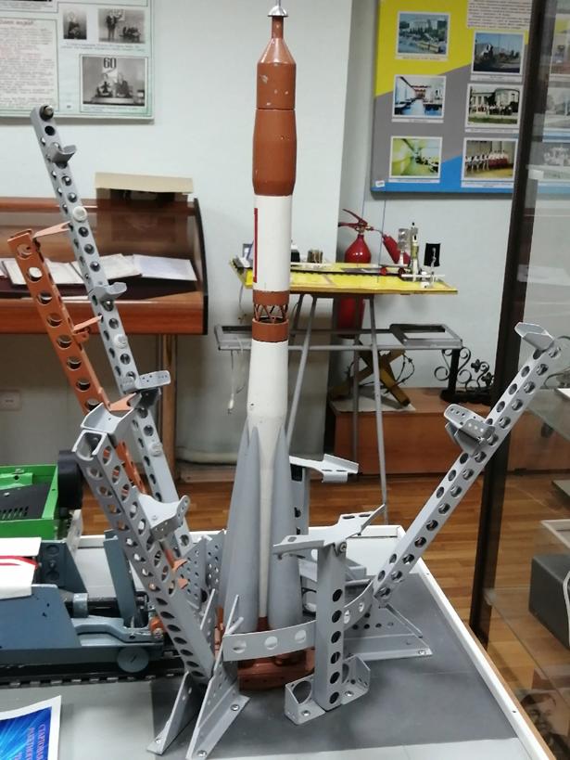
Экспонаты технического творчества студентов разных лет
Стартовый комплекс
к установке ракеты в стартовую
позицию.

Slide 19
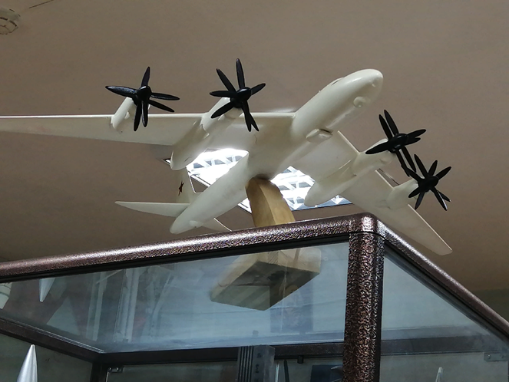
Экспонаты технического творчества студентов разных лет
Макет самолета
«ТУ-95»

Slide 20
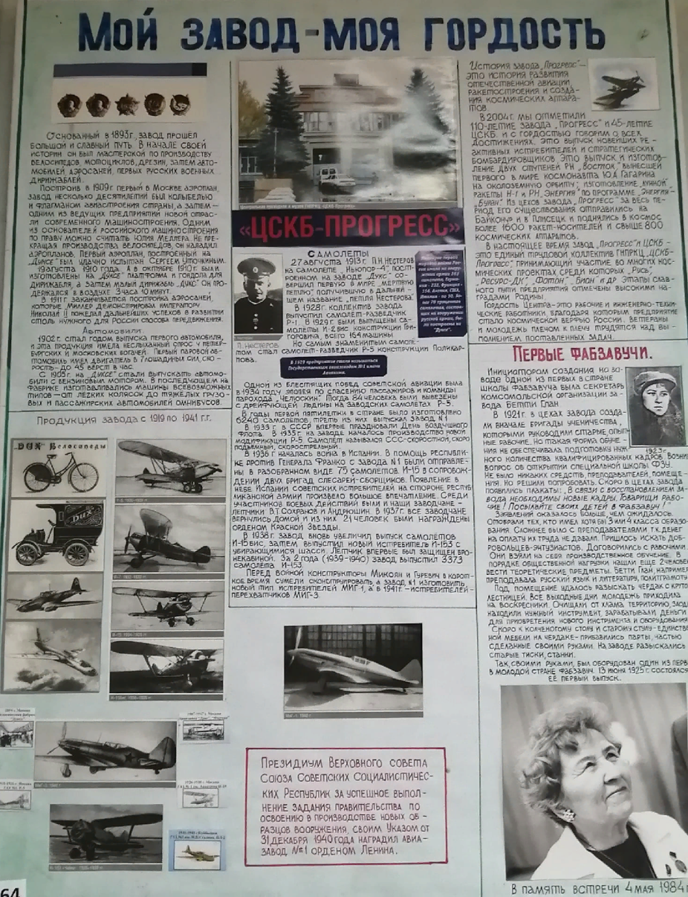
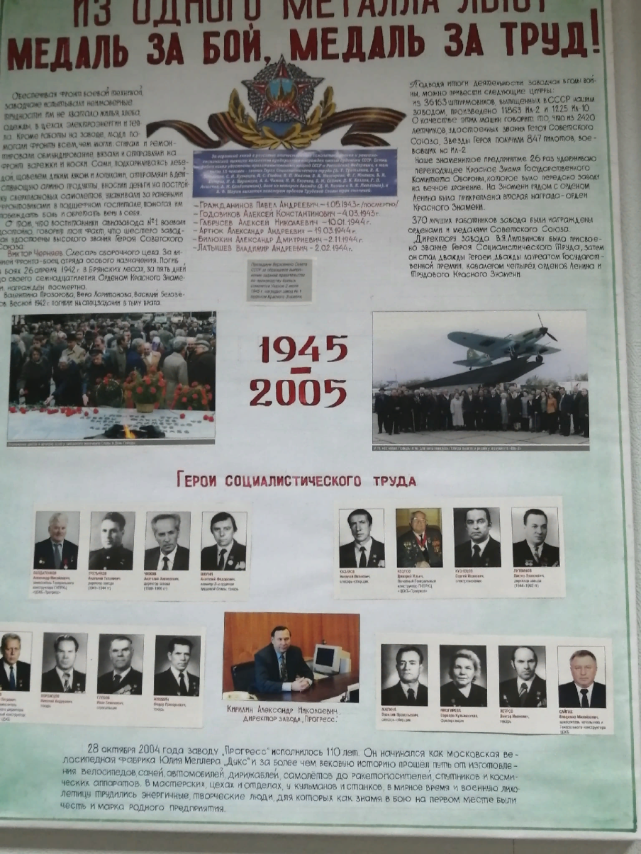
Стенд об истории базового предприятия «Прогресс»

Slide 21
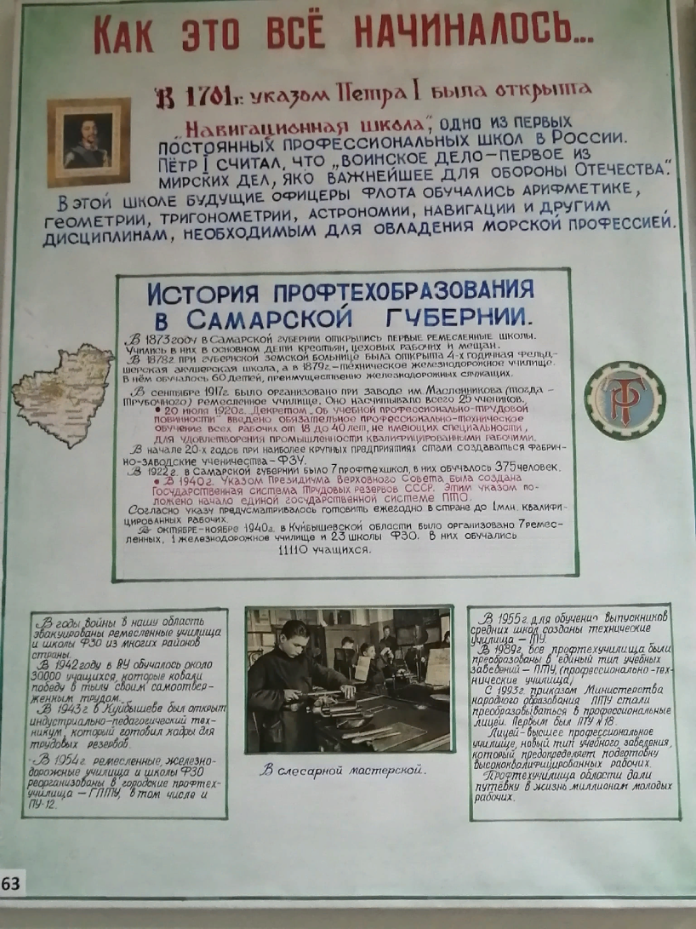
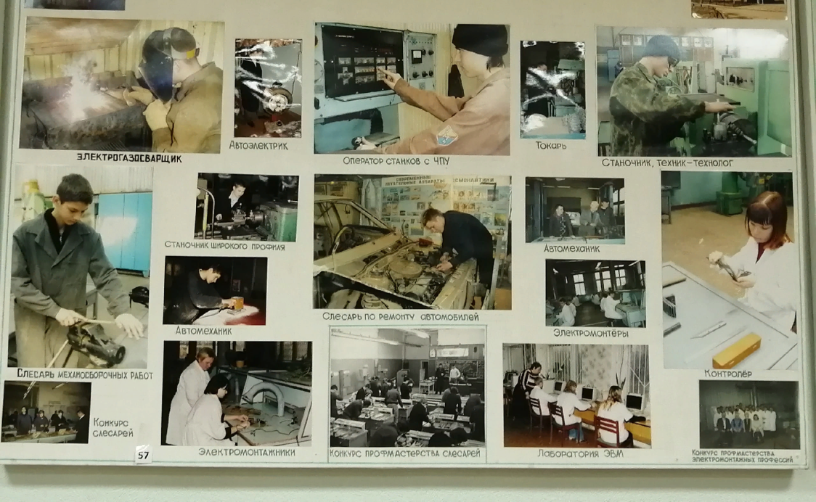
История профтехобразования в Самарской губернии, профессии и специальности ГБПОУ «СТАПМ им. Д.И.Козлова»

Slide 22
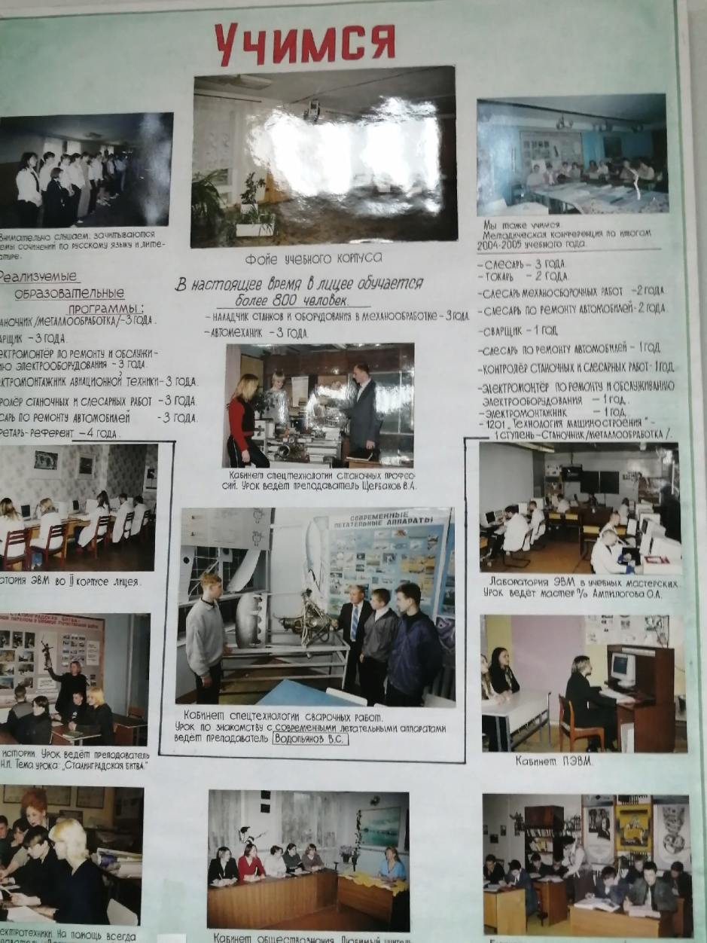
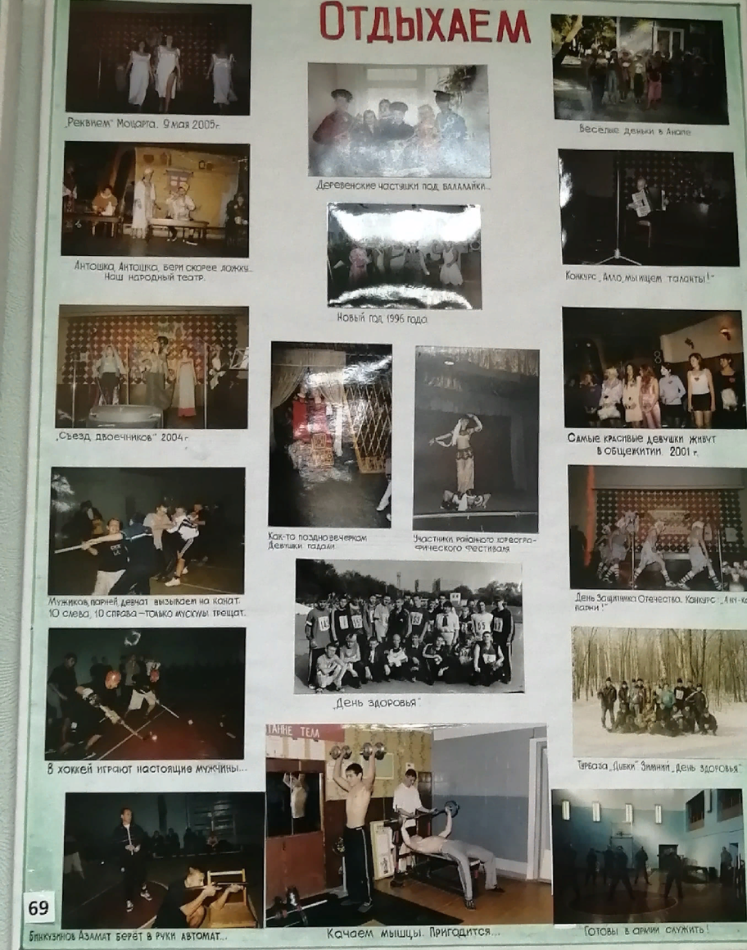
История техникума профессий и специальностей ГБПОУ «СТАПМ им. Д.И. Козлова»

Slide 23
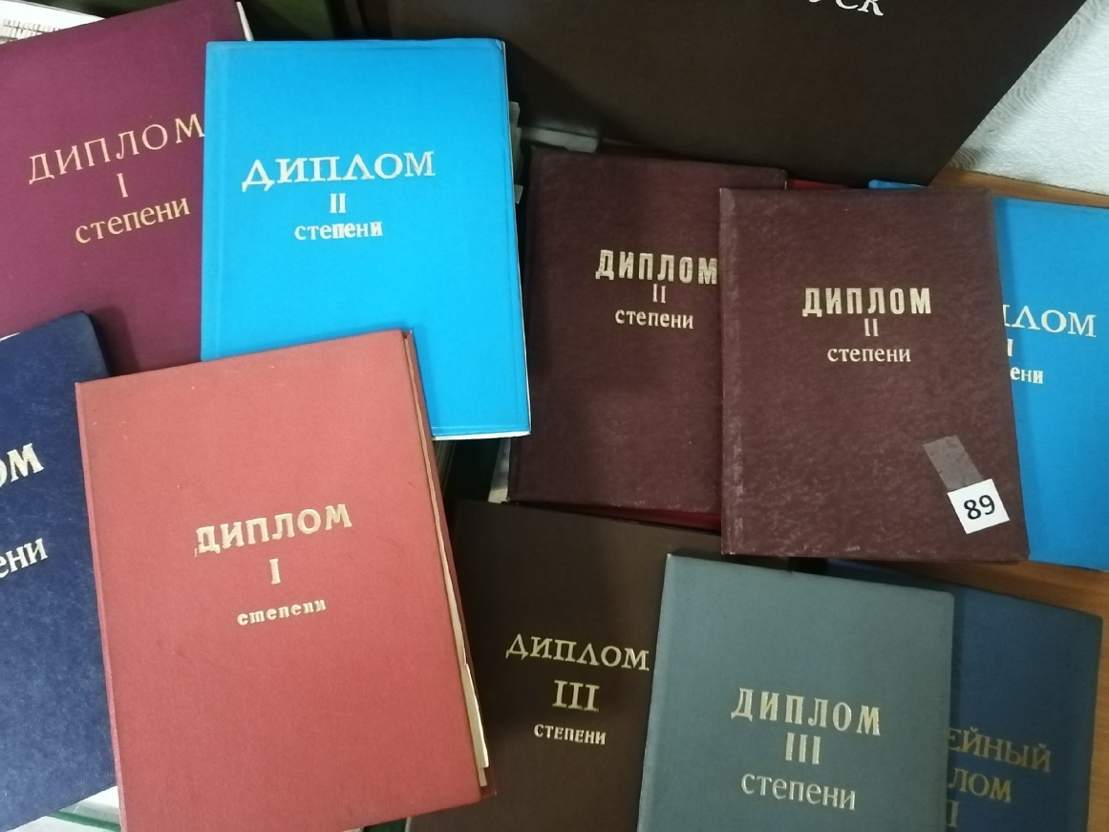
История хранится в наградных документах

Slide 24
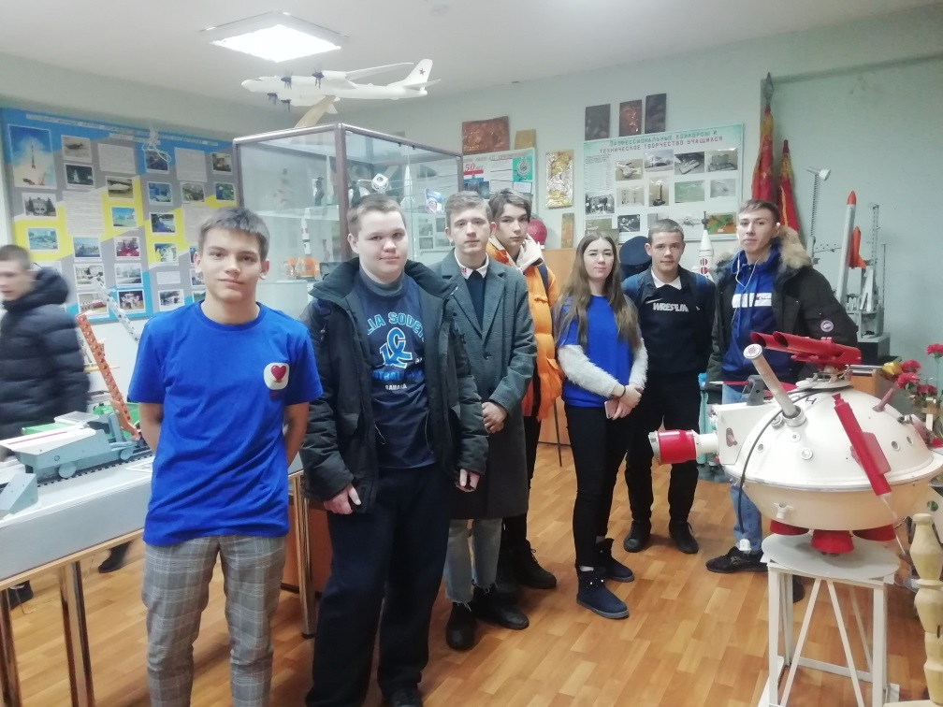
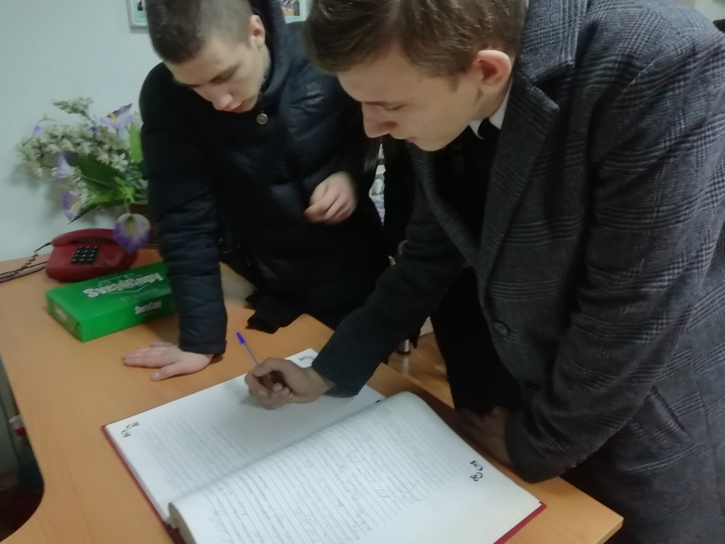
Встречи гостей, классные часы и экскурсии в наш музей.
Экскурсии для школьников.

Slide 25
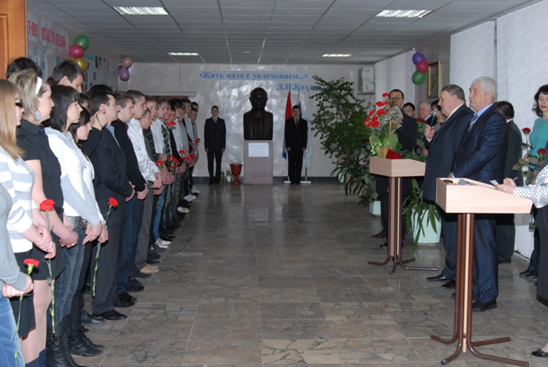
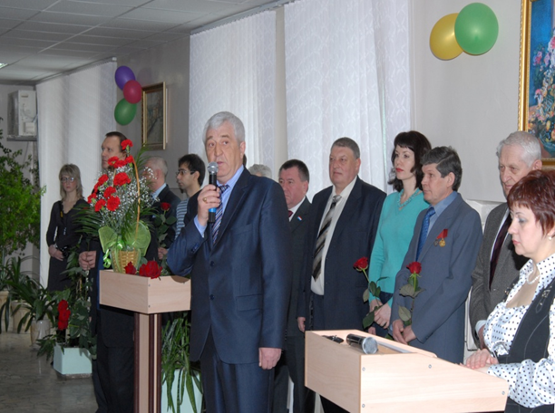
Ежегодные митинги, посвященные памяти Д.И.Козлова в СТАПМ 12 апреля

Slide 26
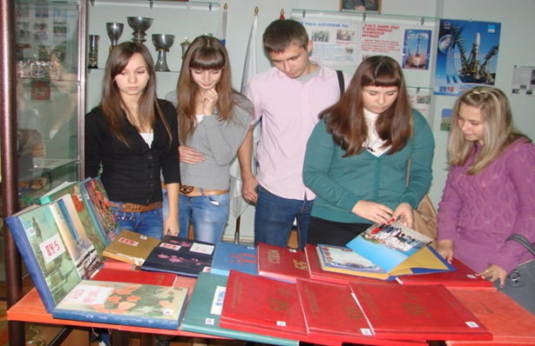
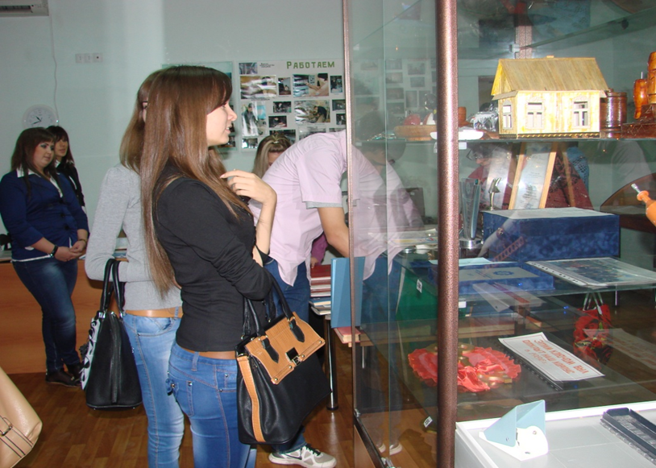
Встречи гостей, классные часы и экскурсии в наш музей.

Slide 27
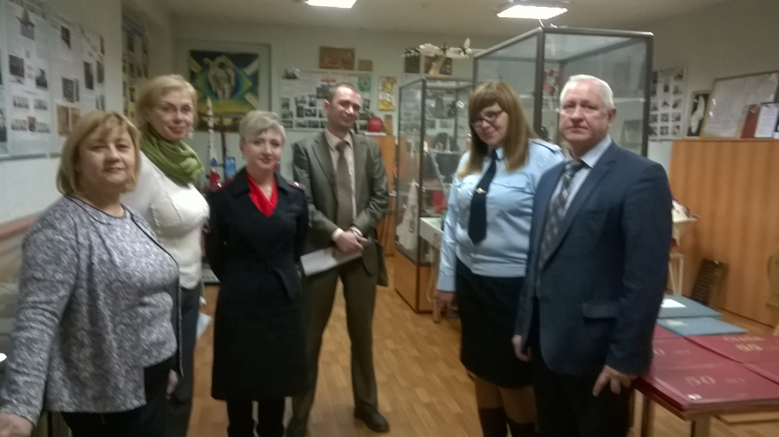
Встречи гостей, классные часы и экскурсии в наш музей.
Встреча гостей в музее техникума

Slide 28
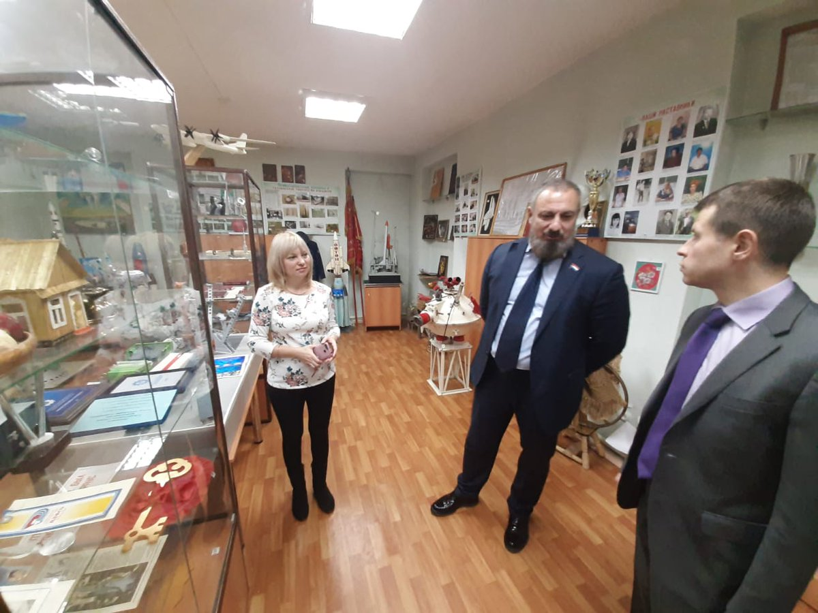
Встречи гостей, классные часы и экскурсии в наш музей.
Наш музей посетили депутаты Самарской городской думы ,
внук Д.И. Козлова,
Квашин Д.А.
и Рагимов А.Х

Slide 29
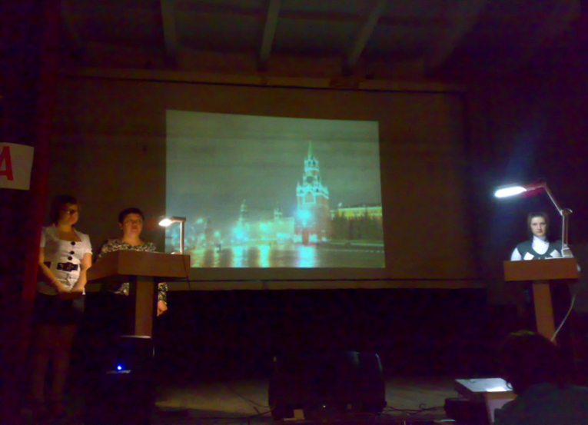
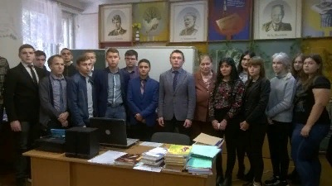
Классные часы о Д.И. Козлове с посещением музея техникума, с участием дочери Ольгой Дмитриевной и писателем Политаевой В.В.

Slide 30
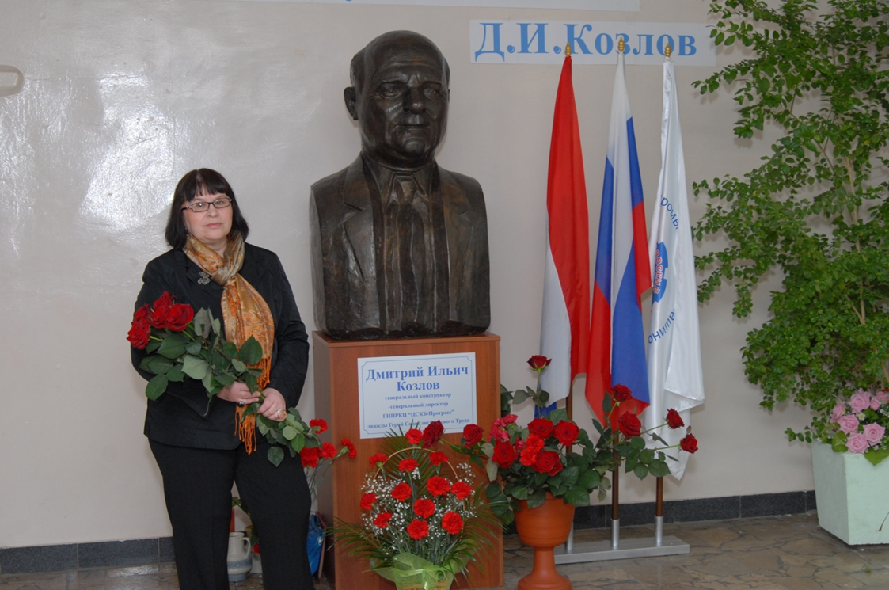
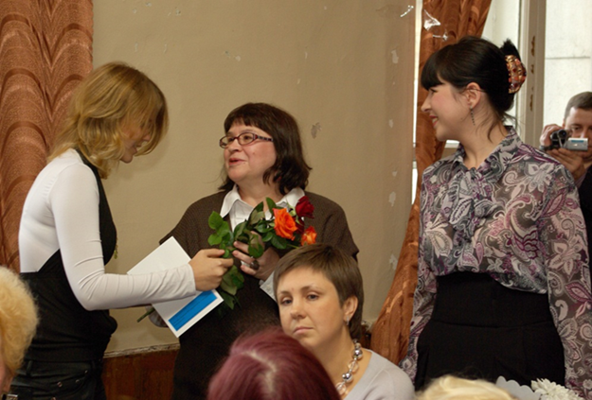
Дочь Д.И. Козлова, Ольга Дмитриевна, всегда желанный гость в техникуме.

Slide 31
